Slide 1

Agrobacterium tumefaciens –
Sebagai Media Transformasi Genetik pada Pinus kesiya Royle ex Gord (khasi pine)
Mata Kuliah Bioteknologi
Dosen : Prof. Dr. Ir. Vita Ratri Cahyani, MP
Disusun oleh : Veranica In Haryanto, SP
Prodi : S2 Agronomi - UNS

Slide 2
PENDAHULUAN
Transformasi genetik pada tanaman berkayu
Sangat penting untuk perbaikan genetika
Pemuliaan tradisional telah banyak digunakan di bidang kehutanan
Namun tidak efisien, karena pohon memiliki siklus hidup yang panjang dan rumit

Slide 3
... PENDAHULUAN
Rekayasa Genetika dan Teknik Kultur Jaringan
Memberikan metode alternatif yang cepat dalam pemberian sifat yang diinginkan kepada tanaman
Misal :
Meningkatkan produktivitas & nilai komersial dari pohon dan tanaman lain
Meningkatkan kualitas kayu
Menginduksi sterilitas

Slide 4
... PENDAHULUAN
Transformasi genetik menggunakan Agrobacterium tumefaciens
Menjadi metode pilihan
Karena relatif lebih sederhana dan efisien

Slide 5
... PENDAHULUAN
Pinus kesiya Royle ex Gord (Khasi Pine)
Merupakan salah satu jenis pinus yang paling penting dari wilayah tenggara India
Digunakan dalam :
Industri kertas
Konstruksi bangunan
Memiliki peran penting dalam bidang kehutanan komersial

Slide 6
... PENDAHULUAN
Penelitian ini menyoroti transformasi genetik dengan Agrobacterium untuk mengekspreksikan gen neomycin phosphotransferase II (nptII) yang memberikan sifat resisten terhadap kanamisin, dan gen β-glucuronidase (GUS) (uidA) pada genom Pinus kesiya.

Slide 7
BAHAN DAN METODE
Bahan :
Benih dari 3 genotipe Pinus kesiya yang dikoleksi dari Departemen Kehutanan, East Khasi Hills, Shillang, Megalaya, India
ulangan I ulangan II
PK 405 50 jaringan 50 jaringan
PK 214 50 jaringan 50 jaringan
PK 04 50 jaringan 50 jaringan
Penelitian dilakukan menggunakan 2 ulangan untuk setiap genotipe Pinus kesiya, dengan masing-masing 50 jaringan pada setiap ulangan
(rata-rata dari 3 perlakuan penelitian ditunjukkan pada Tabel 1)

Slide 8
...BAHAN DAN METODE
Analisis :
Data dianalisis menggunakan ANOVA (analysis of variance, p˂0,05) atau menggunakan Chi-square test.
Selanjutnya diuji menggunakan Duncan’ multiple range test (a=0,05).
Analisis data menggunakan software SPSS

Slide 9
HASIL DAN PEMBAHASAN
Selama periode transformasi, periode infeksi selama 5 jam ditemukan optimum untuk embriogenik yang diuji (Tabel 1)
Sensitivitas kanamisin tergantung pada eksplan dan spesies.
Konsentrasi kanamisin yang terbaik untuk pemilihan jaringan transgenik adalah 35 mg.1¯¹ kanamisin (Tabel 2)

Slide 10
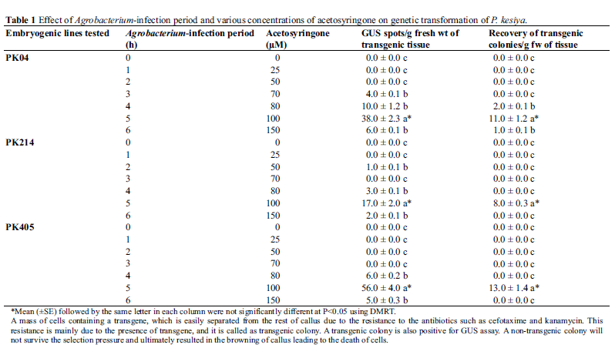
... HASIL DAN PEMBAHASAN

Slide 11
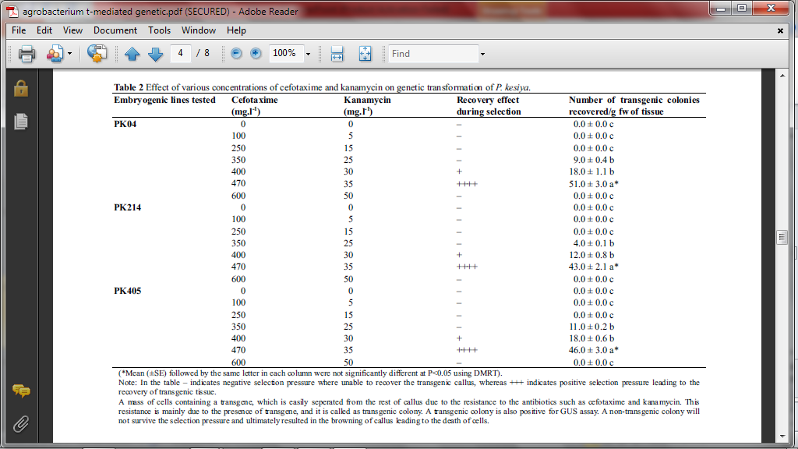
... HASIL DAN PEMBAHASAN

Slide 12
... HASIL DAN PEMBAHASAN
Aktivitas enzim GUS tidak terdeteksi dalam jaringan kontrol.
Jumlah GUS-blue color spot dalam satu gram bobot segar jaringan transgenik dihitung (tabel 1, Gambar 1)
Hasil pewarnaan biru menunjukkan seluruh garis transgenik mengekspresikan uidA selama perkembangan jaringan embrio; namun intensitas pewarnaan bervariasi antar garis, mulai biru muda sampai warna yang lebih tua (Gambar 1)

Slide 13
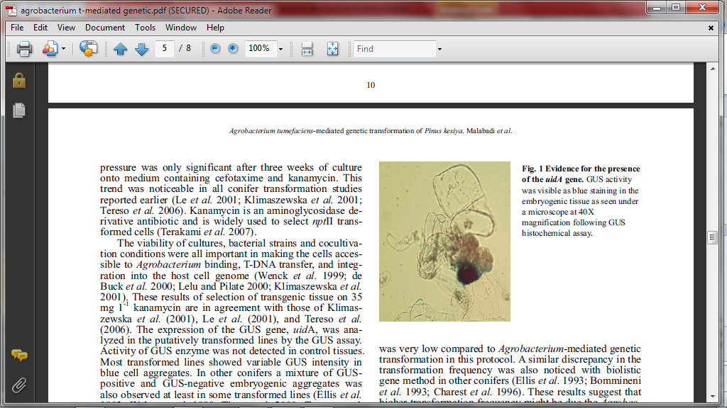
... HASIL DAN PEMBAHASAN

Slide 14
... HASIL DAN PEMBAHASAN
Efisiensi transformasi tertinggi (jumlah GUS-blue color spots tertinggi) diperoleh di embrionik baris PK 405 (56 transformed lines/g fw), dibandingkan dengan garis embrionik PK 04 dan PK 214 (Tabel 1)
Hasil tersebut menunjukkan bahwa keberhasilan proses transformasi pada embriogenik Pinus kesiya adalah genotype-dependent.

Slide 15
... HASIL DAN PEMBAHASAN
AS adalah salah satu senyawa fenolik MW alami yang dihasilkan oleh sel tanaman terluka yang bertindak sebagai inducer dari gen vir.
Pada Pinus kesiya penggunaan AS mungkin meningkatkan transfer T-DNA dan menghasilkan frekuensi transformasi yang lebih tinggi (Tabel 2).

Slide 16
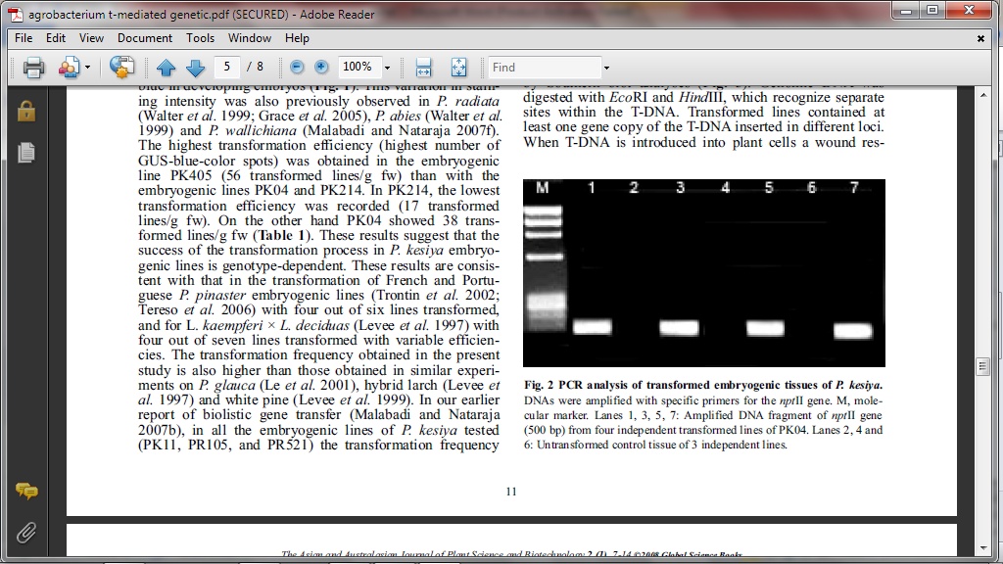
... HASIL DAN PEMBAHASAN

Slide 17
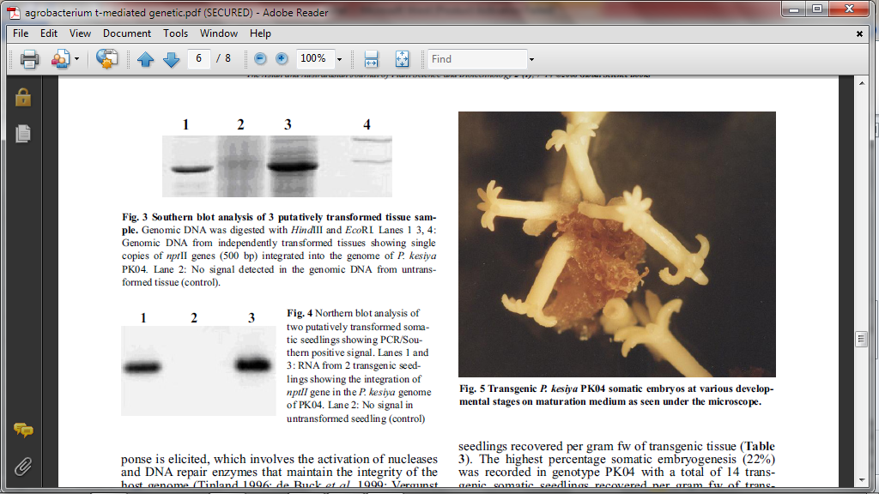
... HASIL DAN PEMBAHASAN

Slide 18
... HASIL DAN PEMBAHASAN

Slide 19
... HASIL DAN PEMBAHASAN

Slide 20
... HASIL DAN PEMBAHASAN
Dari ketiga genotipe P. kesiya yang diuji menunjukkan persentase embriogenesis somatik yang bervariasi.
Genotipe PK 04 menunjukkan presentase embriogenesis yang tertinggi (22%)
(tabel 3)

Slide 21
KESIMPULAN
Penelitian ini mengembangkan petunjuk sederhana untuk transformasi genetika pada Pinus kesiya.
Sistem transformasi cukup untuk menghasilkan banyak tanaman transgenik
Intregasi transgen ditunjukkan dengan PCR, analisis Southern and Nouthern.
Hasil penelitian ini memungkinkan perbaikan genetik spesies Pinus dengan menggunakan gen yang mengatur karakter pertumbuhan, pembungaan, dan ketahanan terhadap hama & penyakit.
Metode transformasi ini dapat diaplikasikan pada berbagai genotipe Pinus, dan akan sangat bermanfaat dalam perbaikan genetika Pinus kesiya

Slide 22
DAFTAR PUSTAKA
De la Riva G., et al. 1998. Agrobacterium tumefaciens: a natural tool for plant transformation. EJB Electronic Journal of Biotechnology Vol.1 No.3, Issue of December 15, 1998.
Malabadi R., et al. 2008. Agrobacterium tumefaciens – Mediated Genetic Transformation of Pinus kesiya Royle ex Gord (Khasi Pine). The Asian and Australian Journal of Plant Science and Biotechnology 2 (1). 7-14.
Thomson, J.A. Genetic Engineering of Plants. Biotechnology Journal Vol III. http://www.eolss.net/Sample-Chapters/C17/E6-58-03-04.pdf. Diakses 24 Juni 2013.

